Slide 1
מבנה הסיור במוזיאון
בית הספר ללימודי העם היהודי
אנו - מוזיאון העם היהודי

Slide 2
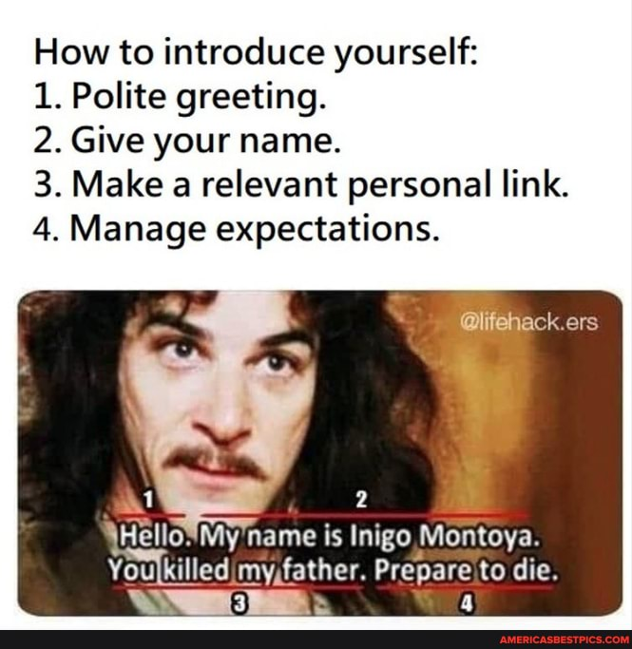
פתיחה - הכרות קצרה
ברכות שלום
מי אני ומי אתם*?
איפה אנחנו?
מה המטרה של המוזיאון?
* מידע רלוונטי וקריטי להצלחת הסיור

Slide 3
פתיחה: מסגור ומטרות - מה אנחנו הולכים לעשות היום?
נושא הסיור + השאלה שתלווה את הסיור שלנו – המתח?
לו''ז - היכן אנו הולכים לבקר במוזיאון וכמה זמן
רלוונטיות ומה ניקח איתנו הלאה – מה המטרה?

Slide 4
במהלך הסיור לא נשכח
מוצגים
סרטונים
אובייקטים
חלוקת זמנים מסודרת
ועמידה בלוח הזמנים
נושא
הסיור
אנו נציין כל הזמן כיצד מתקשרים ומחוברים לנושא הסיור

Slide 5
שאלות שיטוט עצמאי / גילוי עצמאי למבקרים
עובדה: המוזיאון חי ומסקרן
לכן - באיזון הנכון - סיור שמאפשר שיטוט עצמאי לצד העשרה מקצועית יאפשר חוויה מסקרנת ומעניינת.
שאלתם שאלת שיטוט?
לא לשכוח ששאלנו שאלה כנה בעלת מטרה - הממצאים של המבקרים בעקבות שאלת השיטוט תעורר תהליכי חשיבה פנימיים או חיצוניים.
תכנית שורשים 2022
הנושא: סיור בעקבות השורשים האישיים והכלליים של הסיפור היהודי
השאלה הרוחבית: איך הסיפור האישי והמשפחתי שלי מתכתב עם הסיפור של העם היהודי?
שאלות לשיטוט עצמאי במוקדים שונים:
חפשו במוקדי התרבות בקומה 3 יצירות ואמנים שמציגים דרך האמנות שלהם את השורשים שלהם?
חפשו בתמונות המשפחתיות משפחה שמזכירה את המשפחה שלכם

Slide 6
סיכום הסיור
מיקום: במקום שקט
מסגור סופי: תיאום הציפיות מהפתיחה - מה רצינו לומר?
בהקשר לנושא הסיור + בהקשר לשאלה/מתח שהוצג בהתחלה
כיצד המוצגים היוו התשובות לשאלה שהוצגה בתחילת הסיור
נשאל את הקהל מה הוא לוקח מהסיור, ונציע אפשרויות להמשך מחשבה בבית
איפה היינו?
באילו מרחבים של המוזיאון ביקרנו ואילו פעילויות עברנו – ''מה ראינו בפרקים הקודמים''.
פרידה מקצועית:
התייחסות לקהל באופן אישי, מענה לשאלות (והפנייה למחלקות המתאימות במקרה הצורך), הזמנה לביקור
עצמאי היום/בהמשך.

Slide 7
תודה!

